Slide 1
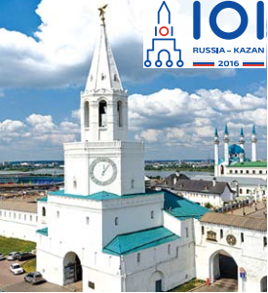
WWW.ioi2016.ru

Slide 3
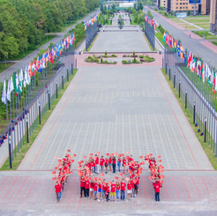

Slide 4
IOI 2016 Россия, Казань, 12-19 августа
Национальный Оргкомитет – 19 представителей России
Международные комитеты IOI - 28 представителей разных стран;
Научный комитет России- 22;
Школьники - 314 участников олимпиады из 81 страны мира;
Руководители и зам. руководителей команд стран мира- 154;
Волонтеры - 85;
Новые страны (в статусе обозревателей) - 7

Slide 5
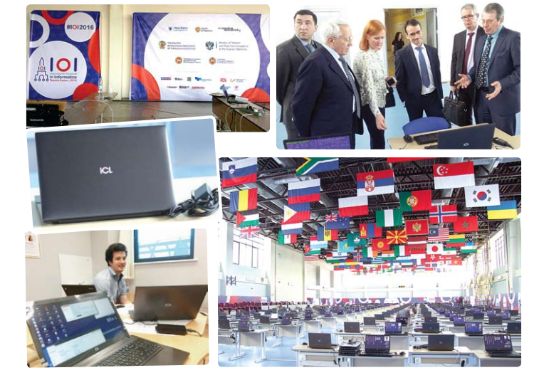

Slide 6
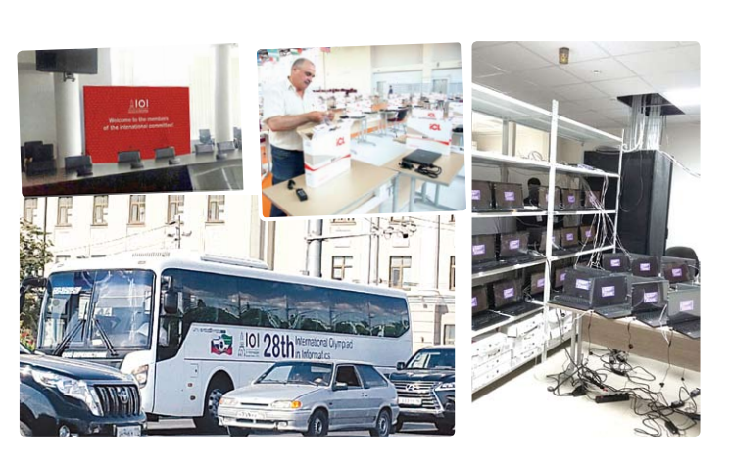

Slide 7
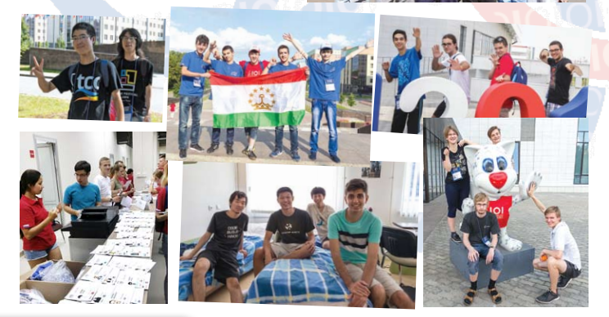

Slide 8
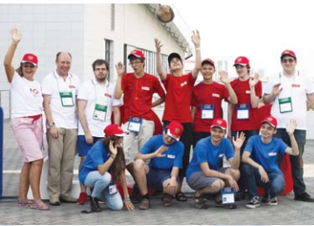

Slide 13
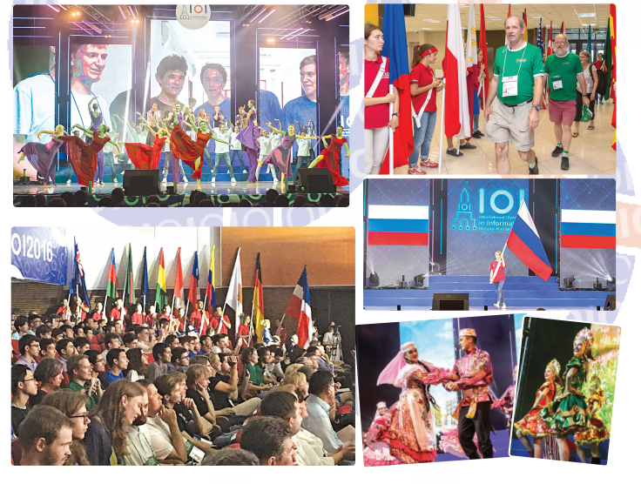

Slide 14
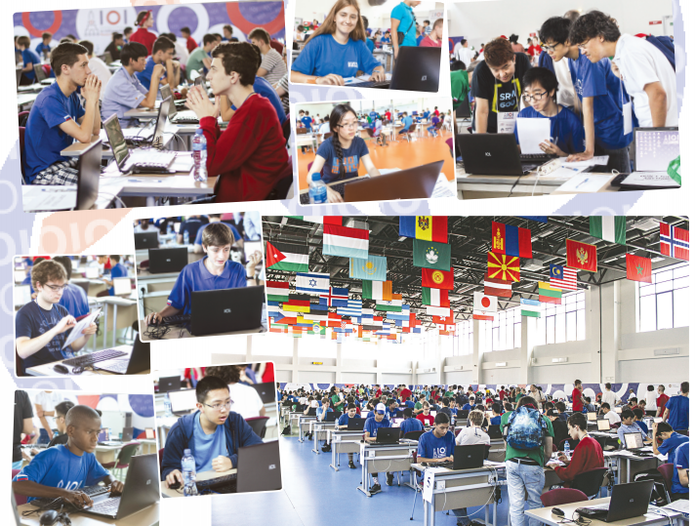

Slide 15
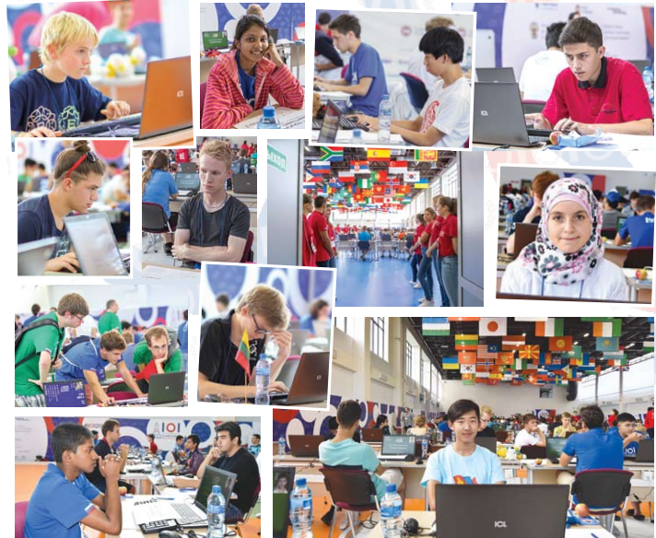

Slide 16
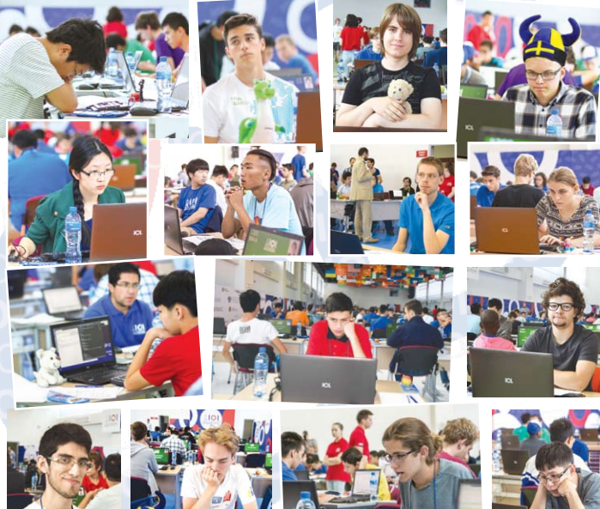

Slide 17
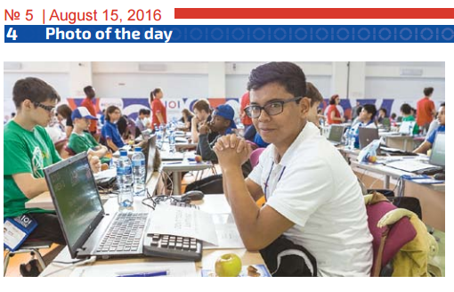

Slide 19
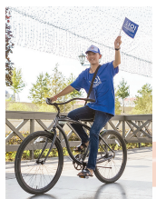

Slide 21
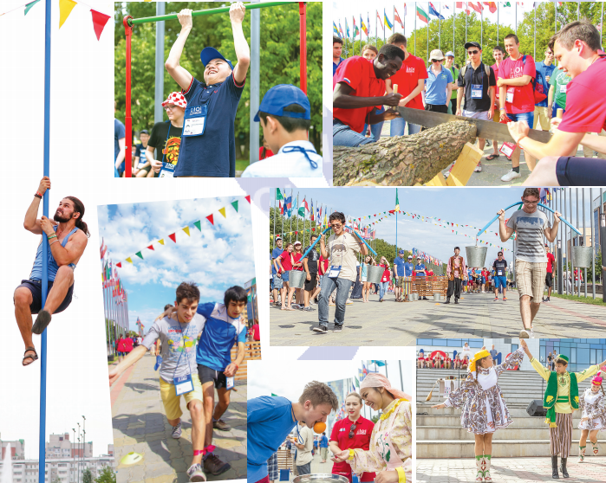

Slide 25
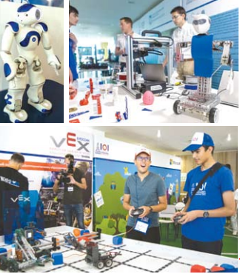

Slide 28
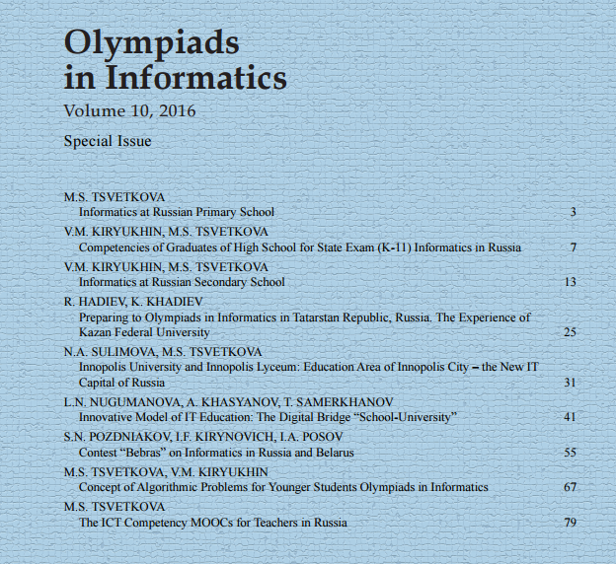
IOI конференция http://ioinformatics.org/oi_content_v10si.shtml

Slide 30
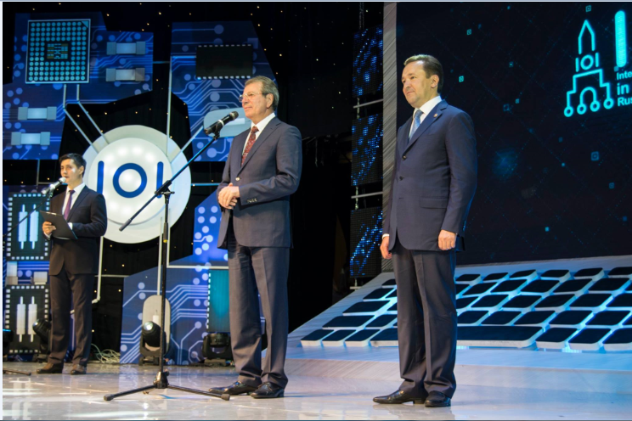

Slide 31
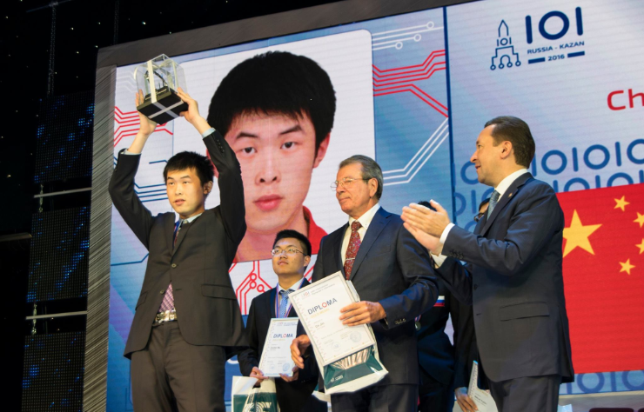

Slide 33
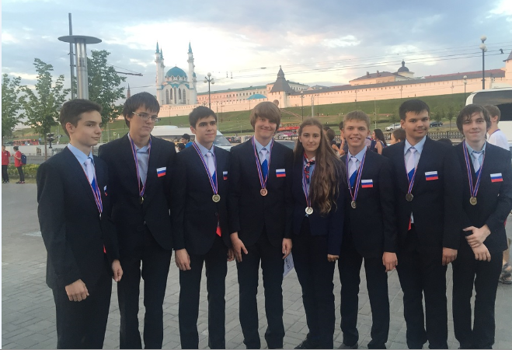

Slide 34
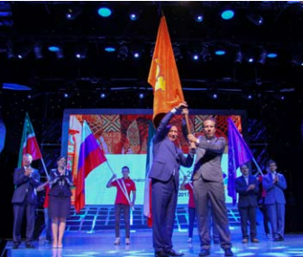
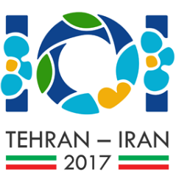

Slide 35
За 28 олимпиад (1989-2016) всего на страну 111 медалей
China | 2000 | 75 | 24 | 12 | 111
Russia/ Soviet Union | 2016 1990 | 58 | 37 | 13 | 108
United States of America | 2003 | 45 | 34 | 15 | 94
Poland | 2005 | 36 | 37 | 28 | 101
Republic of Korea | 2002 | 35 | 35 | 26 | 96
Romania | - | 28 | 45 | 26 | 99
Bulgaria | 1989, 2009 | 24 | 41 | 31 | 96
Iran | 2017 | 21 | 49 | 22 | 92
Thailand | 2011 | 15 | 33 | 44 | 92
Vietnam | - | 12 | 37 | 46 | 95

Slide 36
Рейтинг лучших российских участников (золотых) медалистов
год | Место в рейтинге | год | Место в рейтинге | год | Место в рейтинге
1989 | 2 | 1998 | 1 – абсолютный чемпион мира | 2007 | 9
1990 | 4 | 1999 | 2 | 2008 | 15
1991 | 8 | 2000 (4 золота) | 1 – абсолютный чемпион мира | 2009 | 19
1992 | 29 (серебро) | 2001 | 5 | 2010 | 22
1993 | 6 | 2002 | 7 | 2011 | 3
1994 | 1 – абсолютный чемпион мира | 2003 | 12 | 2012 (4 золота) | 5
1995 | 1 – абсолютный чемпион мира | 2004 (4 золота) | 10 | 2012 | 3
1996 | 6 | 2005 | 10 | 2014 | 4
1997 | 1 – абсолютный чемпион мира | 2006 | 4 | 2015 | 2
 |  |  |  | 2016 | 3

